Slide 1
Lidské oko. Základy kvantové fyziky, obal a jádro atomu.
Dr. Jana Mattová

Slide 2
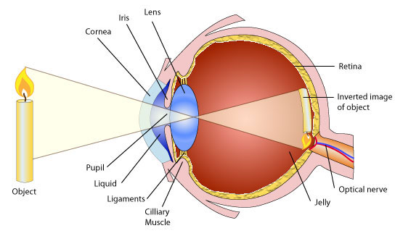
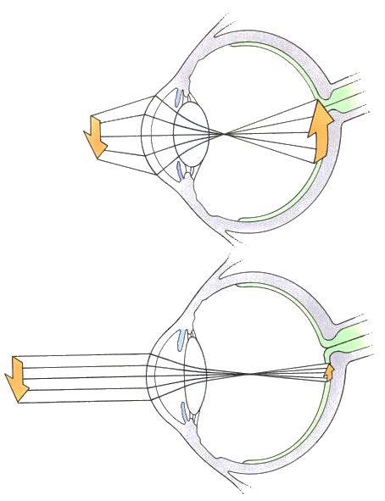
Lidské oko
Hlavní optické části oka:
rohovka (n = 1,377 , ϕ = 42,4 D)
přední a zadní komora oční (n = 1,336)
duhovka, zornice
čočka (n = 1,42 , ϕ = 20 D)
Žlutá skvrna
Akomodace
čočky

Slide 3
Lidské oko
Blízký bod – vzdálenost, při které oko vidí ostře při maximální akomodaci čočky ( ∼ 10 cm). S věkem se blízký bod od oka vzdaluje, tzv. presbyopie – stařecká slepota (projev přirozené degenerace čočky).
Vzdálený bod – vzdálenost, při které oko vidí ostře bez akomodace. U normálního oka je vzdálený bod v nekonečnu (z praktického hlediska vzdálenost větší než 5 m). Pokud vzdálený bod leží v konečné vzdálenosti, jde o sférickou vadu oka.
Konvenční zraková vzdálenost – vzdálenost, při které se oko nejméně namáhá. U zdravého oka 25 cm.
Zraková ostrost – je závislá na velikosti fotocitlivých buněk (průměr čípku je ∼ 5 μm) a vzdálenosti sítnice od obrazového uzlového bodu (těsně za zadní plochou čočky). Úhlová vzdálenost bodů, které lze ještě rozlišit, je 0,0003 rad (1‘).

Slide 4
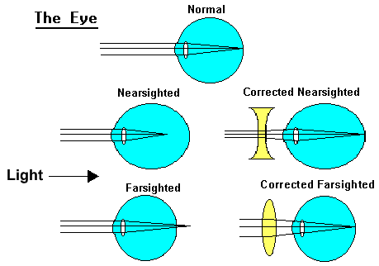
Zrakové vady
Sférické vady:
Myopie (krátkozrakost) – vzdálený bod je v konečné vzdálenosti před okem. Optická mohutnost oka je vzhledem k délce oka příliš velká. Korekce rozptylkami.
Hypermetropie (dalekozrakost) – vzdálený bod je v konečné vzdálenosti za okem. Optická mohutnost je vzhledem k délce oka příliš malá. Korekce spojkami.

Slide 5
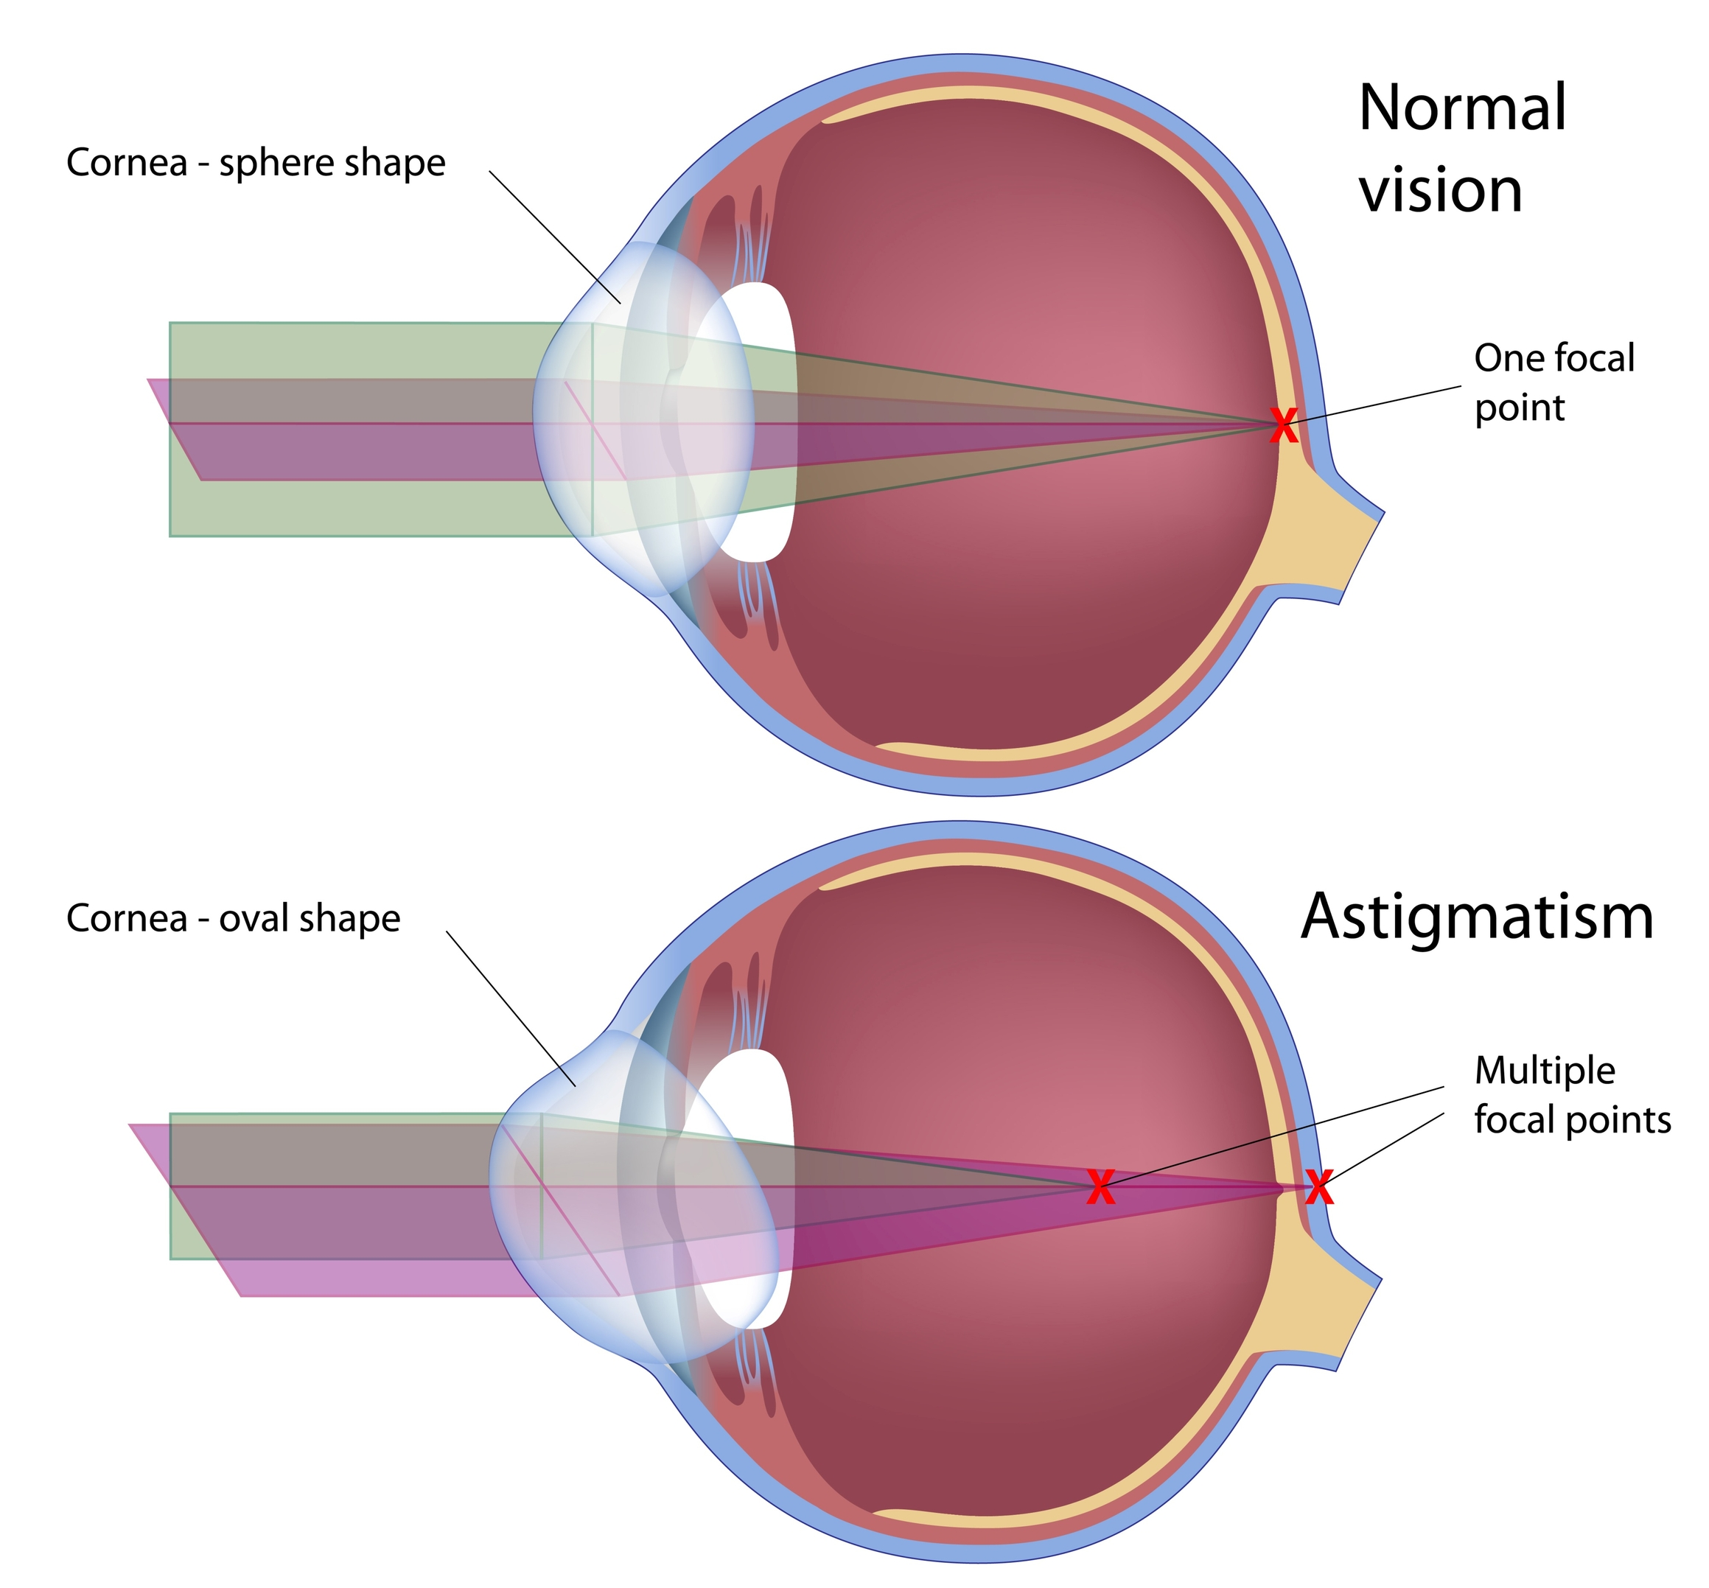
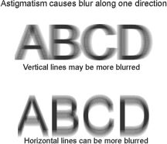
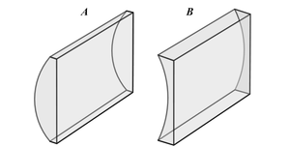
Zrakové vady
Asférické vady:
Astigmatismus – je způsobený asymetrií optické mohutnosti oka. Příčinou je nejčastěji poškození rohovky úrazem, zánětem apod. (tzv. nepravidelný astigmatismus) nebo špatné zakřivení rovin rohovky (tzv. pravidelný astigmatismus). Takové oko nezobrazuje bod jako bod, ale spíše jako nějakou čárku. Korekce cylindrickými čočkami.

Slide 6
Příklad
Dalekozraké oko má blízký bod ve vzdálenosti 70 cm. Optická mohutnost brýlových skel potřebných pro čtení ze vzdálenosti 25 cm je přibližně…?
a₁ = 70 cm = 0,7 m
a₂ = 25 cm = 0,25 m
ϕ = ? D
$$oko bez brýlí → φ_{1}=\frac{1}{a_{1}}+\frac{1}{a′}$$
$$\frac{1}{f}=\frac{1}{a}+\frac{1}{a′}$$
$$φ=\frac{1}{f}$$
$$oko s brýlemi → φ_{1}+φ_{2}=\frac{1}{a_{2}}+\frac{1}{a′}$$
$$φ_{2}=\frac{1}{a_{2}}+\frac{1}{a′}−φ_{1}=\frac{1}{a_{2}}+\frac{1}{a^{′}}−\frac{1}{a_{1}}−\frac{1}{a^{′}}=\frac{1}{a_{2}}−\frac{1}{a_{1}}=\frac{1}{0,25}−\frac{1}{0,7}\dot{=}2,57 D$$

Slide 7
Příklad
Vzdálený bod krátkozrakého oka je ve vzdálenosti 50 cm. Kolik dioptrií mají brýle, které posunou vzdálený bod do nekonečna?
a₁ = 50 cm = 0,5 m
a₂ = $∞$
ϕ = ? D
$$\frac{1}{f}=\frac{1}{a}+\frac{1}{a′}$$
$$φ=\frac{1}{f}$$
$$φ_{1}+φ_{2}=\frac{1}{a_{2}}+\frac{1}{a′}$$
$$φ_{2}=\frac{1}{a_{2}}+\frac{1}{a′}−φ_{1}=\frac{1}{a_{2}}−\frac{1}{a_{1}}=\frac{1}{∞}−\frac{1}{0,25}=−2 D$$

Slide 8
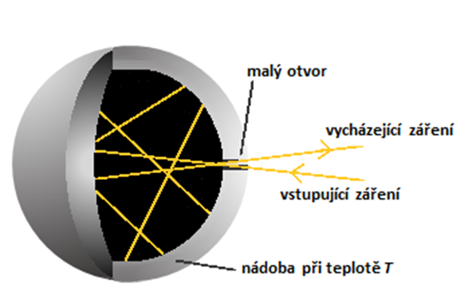
Základy kvantové fyziky
Do přelomu 19. a 20. století bylo světlo považováno pouze za elektromagnetické záření šířící se spojitě, částice byly drobné kuličky a tvrdilo se, že je možné změřit polohu objektu a rychlost jeho pohybu s naprostou přesností a že energie může nabývat jakýchkoliv hodnot. Jak to ale bývá, experimenty potvrzují nebo vyvracejí teorie. Jedním z takových experimentů bylo zkoumání energetického spektra záření černého tělesa.
Černé těleso – jakékoliv duté těleso s velmi malým otvorem. Pokud přes tento malý otvor vnikne dovnitř záření, dojde k mnohonásobným odrazům a vznikne stojité vlnění s různými vlnovými délkami. Jak se záření odráží od stěn, dochází i k jeho absorpci a emisi přes tyto stěny a za určitý čas se teplota stěn dostane do termodynamické rovnováhy s teplotou záření.
Cílem experimentu bylo přezkoumat, jak se mění energie záření (resp. jeho vlnová délka a frekvence) v závislosti na teplotě.

Slide 9
Vyzařování černého tělesa
Při každé teplotě se nejvíce záření vyzařuje v oblasti s přesně definovanou vlnovou délkou (tzv. vyzařovací maximum), přičemž velikost vlnové délky závisí od teploty podle Wienova zákonu:
$λ_{max}=\frac{b}{T}$ b – Wienova konstanta, 2,898x10⁻³ m.K
Se vzrůstající teplotou se zmenšuje vlnová délka a zvětšuje frekvence záření. Se vzrůstající teplotou se zvětšuje i energie záření.
Stefan – Boltzmannův zákon - „sílu“ záření černého tělesa je možné vyjádřit i pomocí intenzity, která opět stoupá s teplotou – a to až se čtvrtou mocninou!:
$I=σT^{4}$ σ - Stefan – Boltzmannova konstanta,
5,670373 · 10⁻⁸ W·m⁻²·K⁻⁴

Slide 10
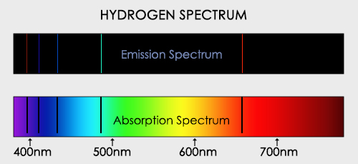
Kvantování energie
Energie nemůže vznikat a šířit se spojitě jako jakási niť, ale pouze v kvantech s určitou velikostí, přičemž velikost těchto kvant závisí na frekvenci.
Pro velikost jednoho kvanta energie – fotonu o určité frekvenci platí:
$$E=h∙f$$
Význam Planckovy konstanty spočívá také v tom, že představuje nejmenší možné kvantum energie jakékoliv fyzikální akce (množství vytvořené nebo přenesené energie za jednotku času, tedy J.s). Jde o nejmenší možný „balíček“ energie, který existuje.
Kromě záření černého tělesa se objevili i výsledky jiných experimentů, které bylo možné vysvětlit právě kvantováním energie (např. tepelné kapacity látek, absorpční a emisní spektra atomů a molekul, fotoelektrický jev…).

Slide 11
Částice versus záření
Při experimentech s ozařováním materiálů (viditelným, UV či RTG zářením) docházelo k ovlivnění elektronů uvnitř atomů (vyražení z obalu, rozkmitání).
Hypotéza – jelikož foton jako kvantum energie v podobě elektromagnetického vlnění interaguje s elektronem, můžeme foton také považovat za částici, přičemž charakter jejich interakce odpovídá pružné srážce se zachováním celkové energie a hybnosti.
Důkazy – fotoefekt (Einstein)
– Comptonův rozptyl (Compton)
Začali se objevovat důkazy, že elektromagnetické záření je tvořeno fotony (kvanty energie), které vykazují částicové vlastnosti.
Na druhé straně se také zjistilo, že elektrony doposud považované pouze za částice, vykazují také vlnové vlastnosti (štěrbinový experiment).
Ve výsledku to vedlo k teorii korpuskulárně – vlnového dualismu.

Slide 12
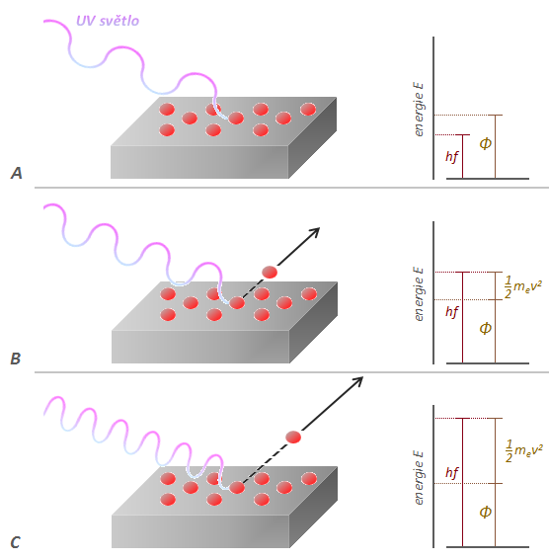
Fotoelektrický jev
Při ozáření kovu světlem nebo UV zářením dojde při určité frekvenci k vyražení elektronů z atomů kovu. Frekvence nutná k emisi elektronů je různá pro různé kovy, tzv. mezní (hraniční) frekvence.
$$\frac{1}{2}m_{e}v^{2}=hf−Φ$$
Φ - výstupní práce; energie potřebná na vyražení elektronu z atomu; její velikost se musí rovnat minimálně energii hf, kde f představuje hraniční frekvenci.

Slide 13
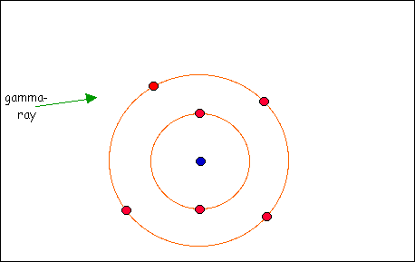
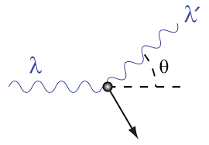
Comptonův jev
Po ozáření pevné látky elmag. zářením (RTG, gama) dochází ke změně vlnové délky záření v důsledku předání části energie fotonů atomům nebo elektronům látky. Foton po srážce odevzdá část energie, změní směr pohybu a pokračuje dál jako rozptýlené záření o větší vlnové délce. Počet rozptýlených fotonů se nemění!
Pro energii a hybnost fotonů platí:
Energie dopadajícího fotonu se rovná součtu jeho energie po rozptylu a kinetické energie elektronu:
$$E=hf$$
$$E=pc$$
$$hf=hf^{′}+\frac{1}{2}m_{e}v^{2}$$
$$p=\frac{E}{c}=\frac{hf}{c}=\frac{h}{λ}$$
$$∆λ=λ^{′}−λ=\frac{h}{m_{e}c}\left(1−\cos{θ}\right)$$

Slide 14
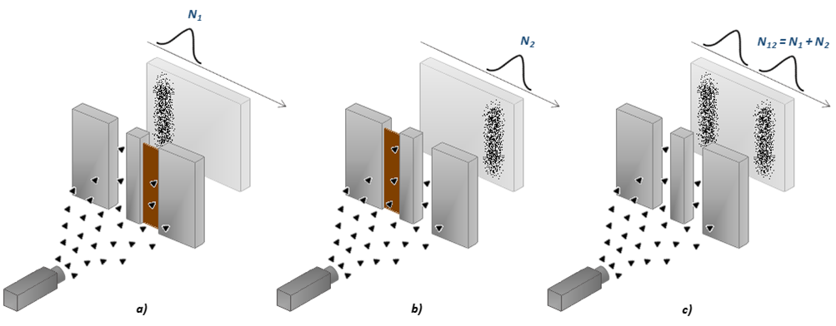
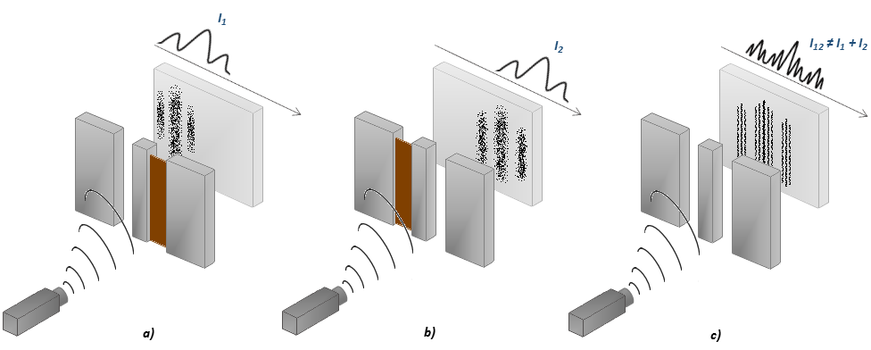
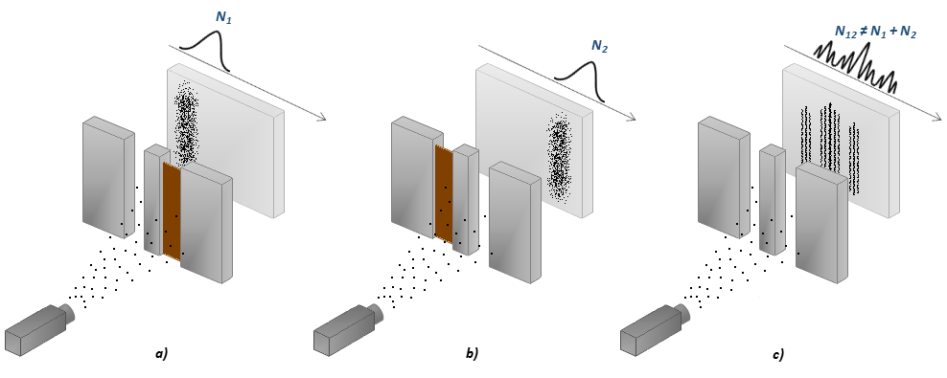
Vlnová povaha částic
Pokud necháme elektrony prolétat jednou štěrbinou, na detektor dopadne tolik elektronů, kolik jich prošlo štěrbinou (stejný případ, jako kdybychom vystřelovali projektily).
Pokud elektrony prolétají dvěma štěrbinami, chovají se jako interferenční vlny a nelze říct, kam na detektor elektrony vlastně dopadly.
projektily
vlny
elektrony

Slide 15
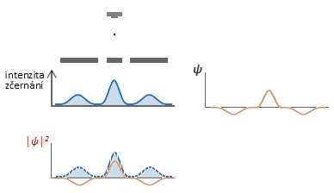
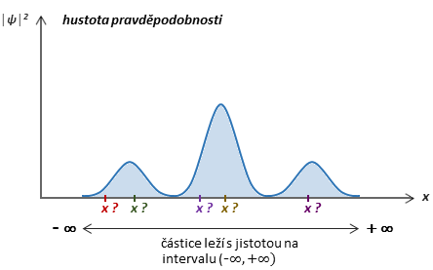
Vlnová povaha částic
Vlnová funkce (výskyt vlny vzhledem k souřadnicím x, y, z a času t):
$$ψ(x, y, z,t)$$
Fyzikální význam má až její druhá mocnina, která odpovídá hustotě pravděpodobnosti výskytu elektronu v okolí bodu daných souřadnic v čase t:
$${\left|ψ(x, y, z, t)\right|}^{2}$$
Neurčitost v poloze a hybnosti:
$$∆x∙∆p≥\frac{h}{4π}$$
Heisenbergova relace neurčitosti

Slide 16
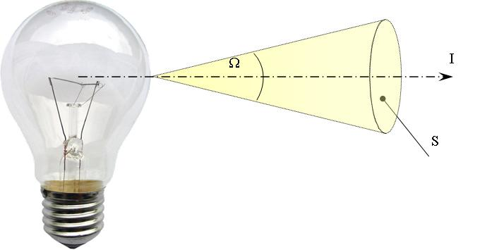
Fotometrické veličiny
Světelný tok Φ – vyjadřuje intenzitu zrakového vjemu vyvolaného energií světelného záření, které projde za jednotku času určitou plochou, kterou se světlo šíří. Jednotkou je lumen (lm). Jedná se v podstatě o výkon ve wattech, ale zohledňuje se pouze viditelné spektrum.
Svítivost I – lze definovat jako podíl světelného toku vyzářeného zdrojem v určitém směru do prostorového úhlu a velikosti tohoto úhlu:
$$I=\frac{∆Φ}{∆Ω}$$
Jednotkou svítivosti je kandela (cd).

Slide 17
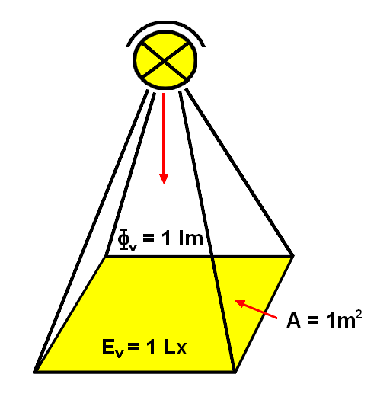
Fotometrické veličiny
Osvětlení E – je dáno podílem části světelného toku, který dopadá kolmo na určitou plochu:
$$E=\frac{∆Φ}{∆S}$$
Jednotkou osvětlení je lux (lx).
$$∆Ω=\frac{∆S}{r^{2}}$$
platí pouze pro kolmé osvětlení plochy
$$E=\frac{I}{r^{2}}$$
$$I=\frac{∆Φ}{∆Ω}$$
Další odvozené fotometrické veličiny: jas, světlení, světelná účinnost.

Slide 18
Příklad
Jak vysoko nad stolem musí být žárovka o svítivosti 100 cd, aby osvětlení stolu pod ní bylo 50 lx?
I = 100 cd
E = 50 lx
h = ? m
$$E=\frac{I}{r^{2}}$$
$$r=\sqrt{\frac{I}{E}}=\sqrt{\frac{100 cd}{50 lx}}=\sqrt{2}\dot{=}1,414 m$$

Slide 19
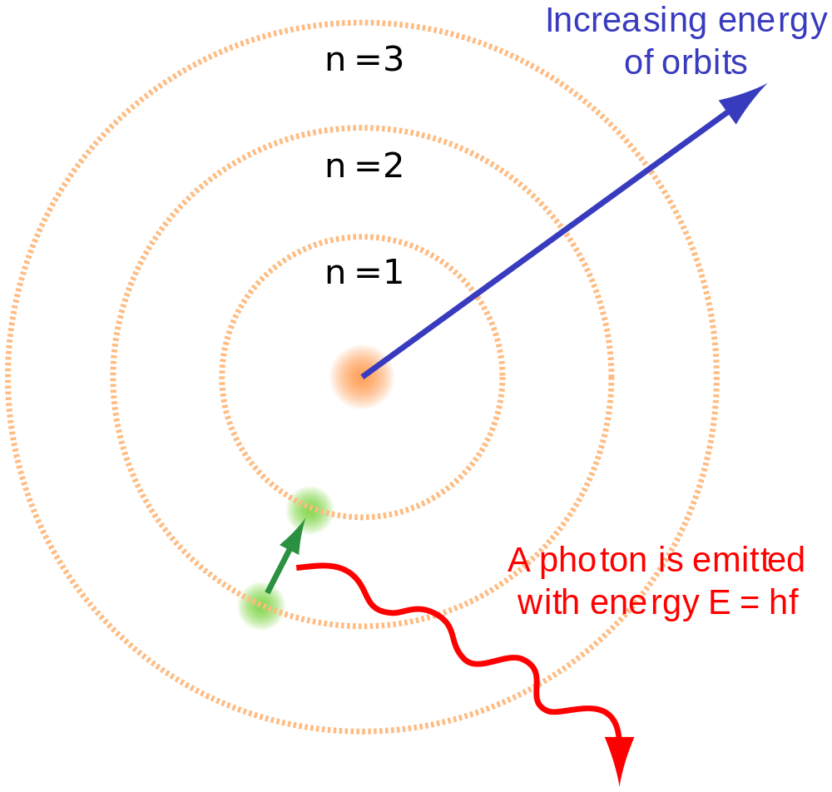
Atom
Bohrův model atomu
1. Atom je stabilní soustava složená z kladně nabitého jádra, v němž je soustředěná téměř celá hmotnost atomu, a z elektronového obalu.
2. Atom se může nacházet pouze v kvantových stavech s určitou hodnotou energie (na energetických hladinách). V takovém stavu atom nevydává ani nepřijímá energii a rozložení elektronů je v obalu časově neměnné.
3. Při přechodu do stavu s nižší energií může atom vyzářit kvantum elektromagnetického záření (foton). Naopak při pohlcení fotonu přejde atom do stavu s vyšší energií .

Slide 20
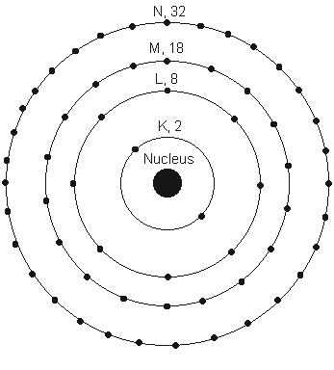
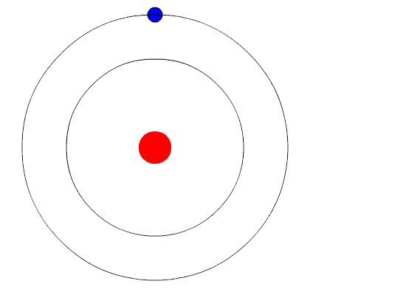
Elektronový obal atomu
Elektrony se nacházejí na orbitalech s přesně definovanou energií (tzv. slupky K, L, M, N…).
Počet elektronů na dané slupce je určen výrazem:
$$2n^{2}$$
n – hlavní kvantové číslo (zároveň určuje energii elektronu a pořadí slupky od jádra)
Přeskoky elektronů – po absorpci energie (fotonu) může elektron přeskočit na vyšší energetické hladiny. Naopak při zpětném seskoku na nižší energetickou hladinu dojde k vyzáření fotonu atomem. Množství absorbované/emitované energie je diskrétní, závisí na frekvenci a je dáno rozdílem energetických stavů:
$$∆E=E_{2}−E_{1}=hf$$

Slide 21
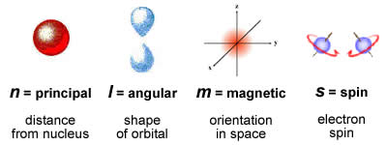
Kvantová čísla
Hlavní kvantové číslo n – určuje celkovou energii elektronu a pořadí slupky od jádra.
Vedlejší kvantové číslo l – určuje tvar a symetrii orbitalu, může nabývat hodnot (n – 1). Odpovídá chemickému značení s, p, d, f, …
Magnetické kvantové číslo m – určuje směr vektoru orbitálního momentu hybnosti v prostoru, tedy polohu orbitalu v prostoru. Může nabývat hodnot 0 a ± l.
Spinové kvantové číslo s – určuje vnitřní (vlastní) moment hybnosti elektronu.

Slide 22
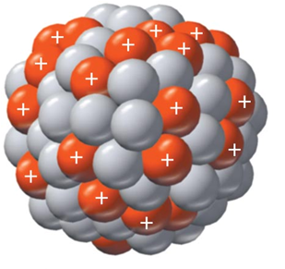
Atomové jádro
Atomové jádro je tvořeno protony a neutrony, přičemž každý atom má přesně daný počet protonů a neutronů, což lze schematicky zapsat:
$${}_{Z}^{A}X$$
Protony a neutrony jsou samy složeny z dalších elementárnějších částic – kvarků, které jsou pohromadě „slepeny“ prostřednictvím gluonů (částice zprostředkující silnou jadernou interakci – tak jako foton zprostředkující elmag. interakci). Silná jaderní interakce je nejsilnější interakce mezi částicemi, kterou zatím známe).

Slide 23
Radioaktivita
Radioaktivita – schopnost samovolné přeměny jader (tzv. nestabilní nuklidy) některých prvků na jiná jádra, při které vzniká ionizující záření.
Přirozená radioaktivita – dochází k přirozené samovolné přeměně jader (bez lidského zásahu). Patří sem například ¹⁴C (t_{1/2} = 5730 let), ²³⁸U (t_{1/2} = 4,47×10⁹ let) či ⁴⁰K (t_{1/2} = 1,25×10⁹ let).
Umělá radioaktivita – umělou radioaktivitu získávají prvky transmutací (uměle vyvolanou jadernou reakcí nebo ostřelováním urychlených částic). Patří sem například ²³²U (t_{1/2} = 68,9 let), ¹⁸F (t_{1/2} = 110 min) či ^{81m}Kr (t_{1/2} = 13 s).
Radioaktivita je děj náhodný, nejsme schopni předpovědět, které jádro se kdy přemění. Až při dostatečně velkém počtu prvků lze radioaktivitu popsat matematicky.
Rychlost radioaktivity nelze ovlivnit žádným fyzikálním nebo chemickým procesem!

Slide 24
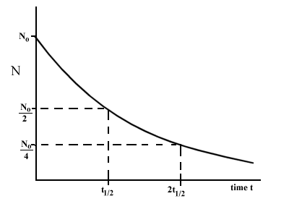
Parametry radioaktivní přeměny
$$\frac{dN}{dt}=−λN$$
N – počet dosud nerozpadlých radioaktivních jader v čase t
λ – rozpadová konstanta, určuje jak rychle se jádra rozpadají (je poměrem počtu přeměněných jader za určitý čas a počtu dosud nepřeměněných jader)
A – aktivita – počet atomů, které se přemění za jednu sekundu; [Bq]
A₀ – aktivita v čase t = 0
T_{f} – fyzikální poločas rozpadu (doba, za kterou se rozpadne polovina jader)
m₀ – počáteční hmotnost
vzorku v čase t = 0
m – hmotnost vzorku
v určitém čase t
$$N=N_{0}e^{−λt}$$
$$A=λN$$
$$A=A_{0}e^{−λt}$$
$$T_{f}=\frac{\ln{2}}{λ}$$
$$m=m_{0}e^{−λt}$$

Slide 25
Příklad
Vzorek obsahuje 10⁶ jader radionuklidu s poločasem rozpadu 6 hodin. Kolik radioaktivních jader bude obsahovat za jeden den?
N₀ = 10⁶
T_{1/2} = 6 hod = 21 600 s
N_{1den} = ?
Musíme si uvědomit, jaká bude posloupnost, když se každý poločas rozpadne vždy polovina předchozího počtu jader:
$$N_{v čase t}=N_{na počátku}×\left(\frac{1}{2}∙\frac{1}{2}∙\frac{1}{2}∙\frac{1}{2}…\right) → N_{t}=N_{0}∙{\left(\frac{1}{2}\right)}^{n}$$
počet poločasů
$$N_{t}=N_{0}∙{\left(\frac{1}{2}\right)}^{n}={10}^{6}∙{\left(\frac{1}{2}\right)}^{4}=62 500$$

Slide 26
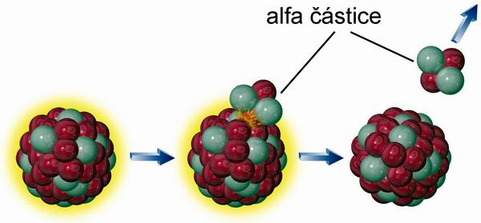
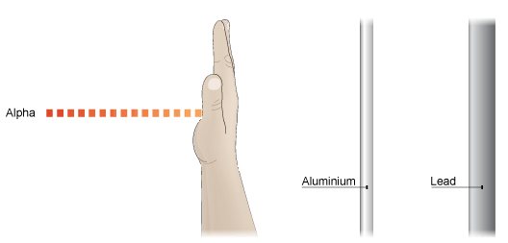
Druhy radioaktivního rozpadu – rozpad alfa
Radioaktivní přeměna, při které jsou emitovány alfa částice (2 protony, 2 neutrony – jádro helia)
$${}_{Z}^{A}X → {}_{2}^{4}{He}+{}_{Z−2}^{A−4}{X′}+∆E$$
Kinetická energie alfa částic je v intervalu 2 – 8 MeV, což odpovídá rychlosti cca 10⁴ km/s.
Vzhledem k velké hmotnosti a náboji při průletu prostředím rychle ztrácejí energii ionizací a excitací (dolet ve vzduchu je kolem 10 cm a ve vodě řádově mikrometry). Mají tedy velkou ionizační schopnost, což biologicky působí velmi negativně.

Slide 27
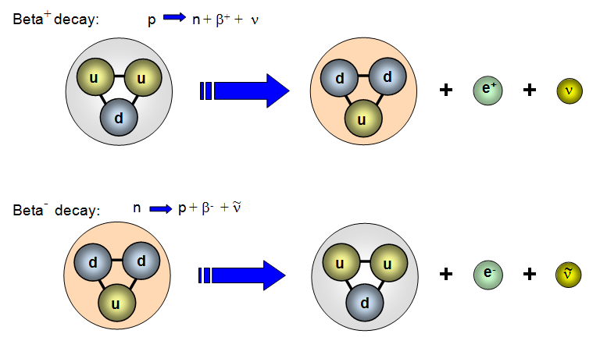
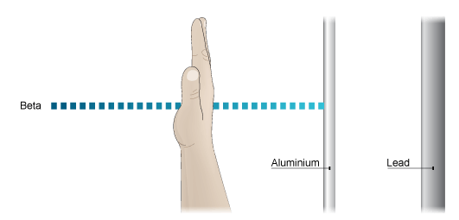
Druhy radioaktivního rozpadu – rozpad beta
Radioaktivní přeměna, při které jsou emitovány elektrony (beta⁻ rozpad) nebo pozitrony (beta⁺ rozpad).
$${}_{Z}^{A}X → {}_{Z−1}^{A}{X′}+e^{+}+ν_{e}$$
$${}_{Z}^{A}X → {}_{Z+1}^{A}{X′}+e^{−}+{\tilde{ν}}_{e}$$
Hmotnost i náboj elektronu (pozitronu) je mnohem menší než u alfa částic, proto je jejich ionizační schopnost menší a tedy i dolet je větší (ve vzduchu řádově metry a ve vodě centimetry).
Energie činí desítky keV až jednotky MeV (rychlost se blíží rychlosti světla).
Kromě ionizač. a excitač. účinku dochází také ke vzniku brzdného záření (atomy prostředí „brzdí“ beta částice a dochází k emisi fotonů).

Slide 28
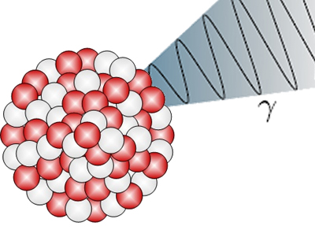
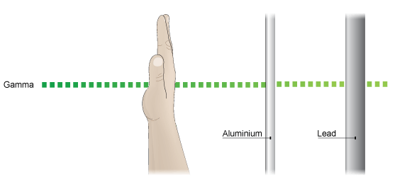
Druhy radioaktivního rozpadu – gama záření
Radioaktivní přeměna, při které jsou jádry atomů emitovaná gama kvanta elmag. záření. Emise gama kvant často doprovází i alfa a beta rozpad.
$${}_{Z}^{A}X → {}_{Z}^{A}X+γ$$
Foton nemá žádný náboj a má nulovou klidovou hmotnost, proto prostředím proniká mnohem lépe než alfa a beta částice (hranice prakticky neexistuje). Na druhé straně je nejméně ionizující. S prostředím interaguje pomocí fotoefektu, Comptonova rozptylu a tvorbou elektron-pozitronových párů.
Energie fotonů je nad 10 keV (jelikož jde o foton, jeho rychlost se rovná rychlosti světla).

